Slide 1
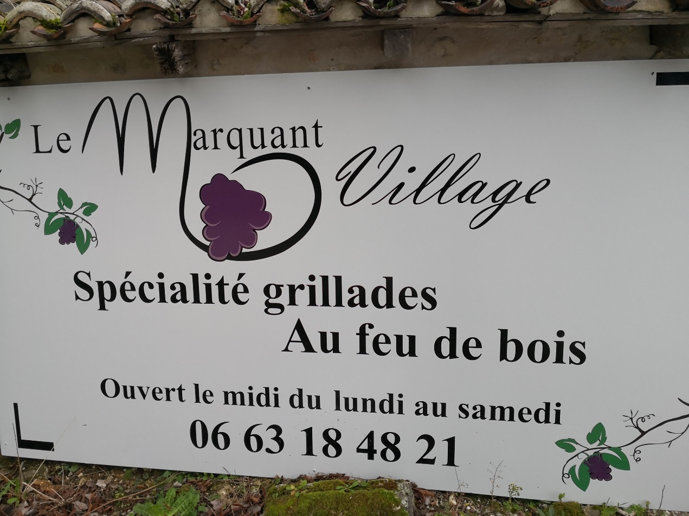
Le restaurant de BOUEX est ré-ouvert
Pierre vous attend le midi du lundi au samedi
Tel : 06.63.18.48.21
67 Rue Ulysse Gayon – La Croix – 16410 BOUEX

